Slide 1
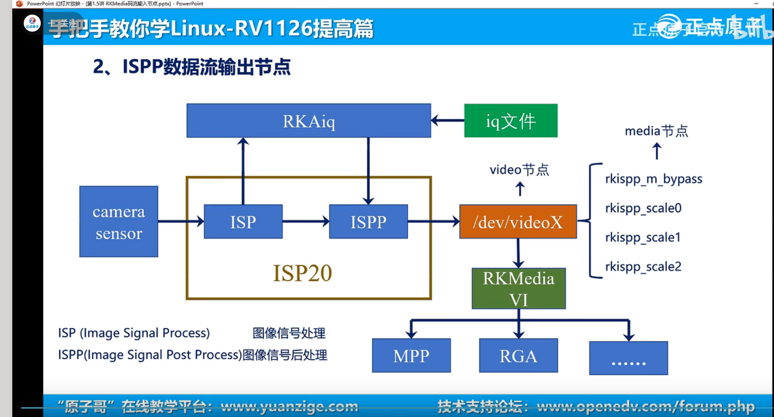

Slide 2
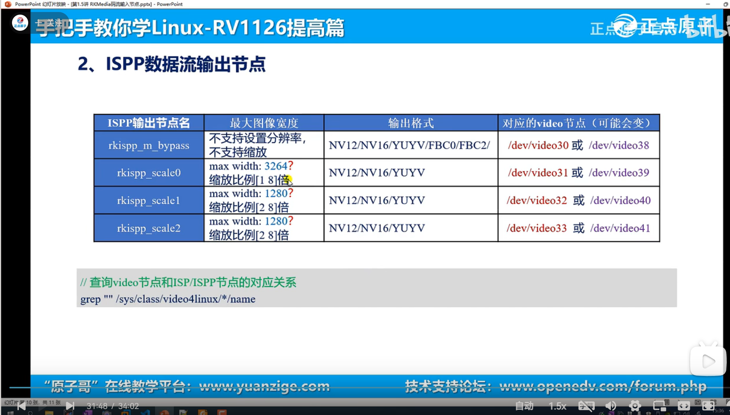

Slide 3
ISPP输出码流的特点

Slide 4
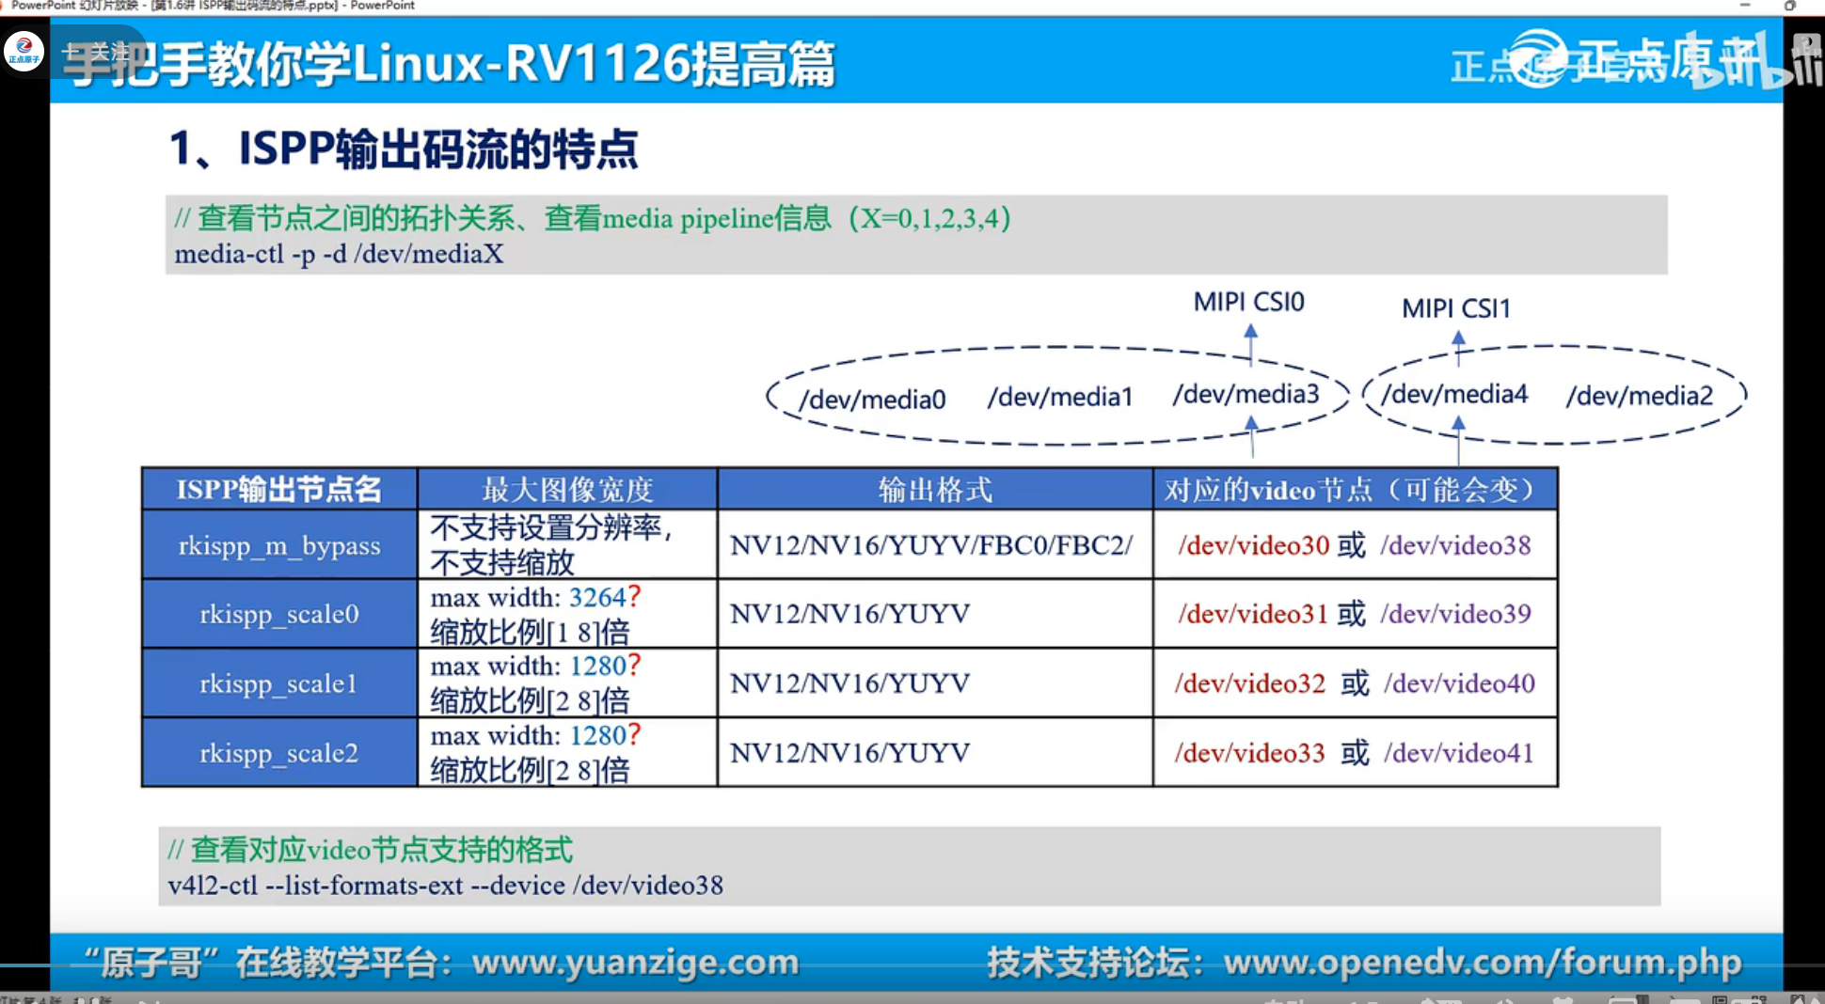
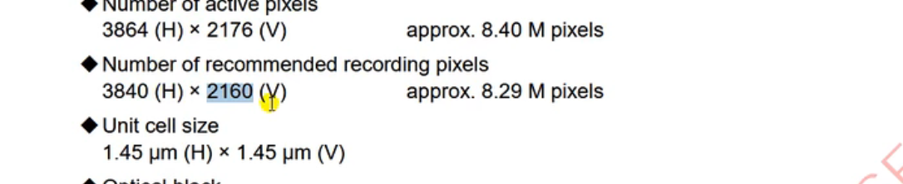

Slide 5
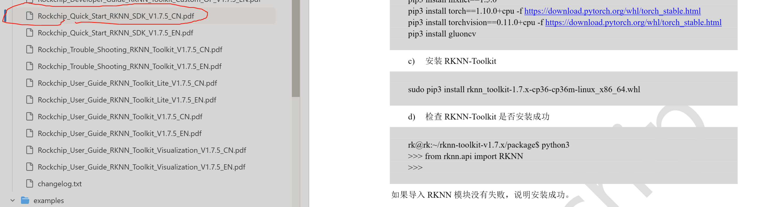
参考教程
下载安装时不要加sudo 会导致下载非常慢

Slide 6
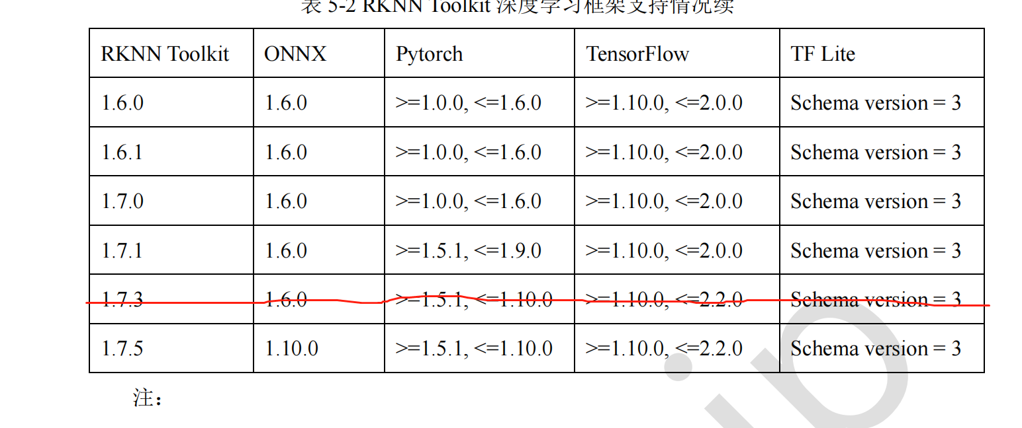

Slide 7
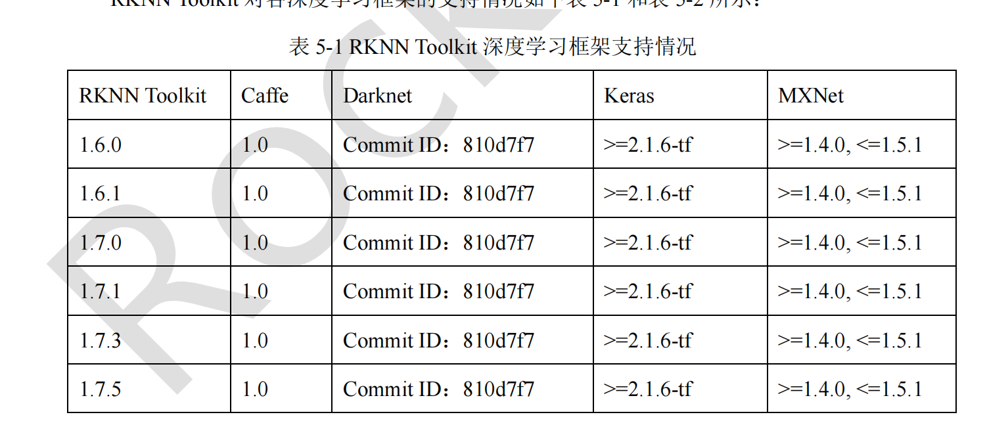

Slide 8
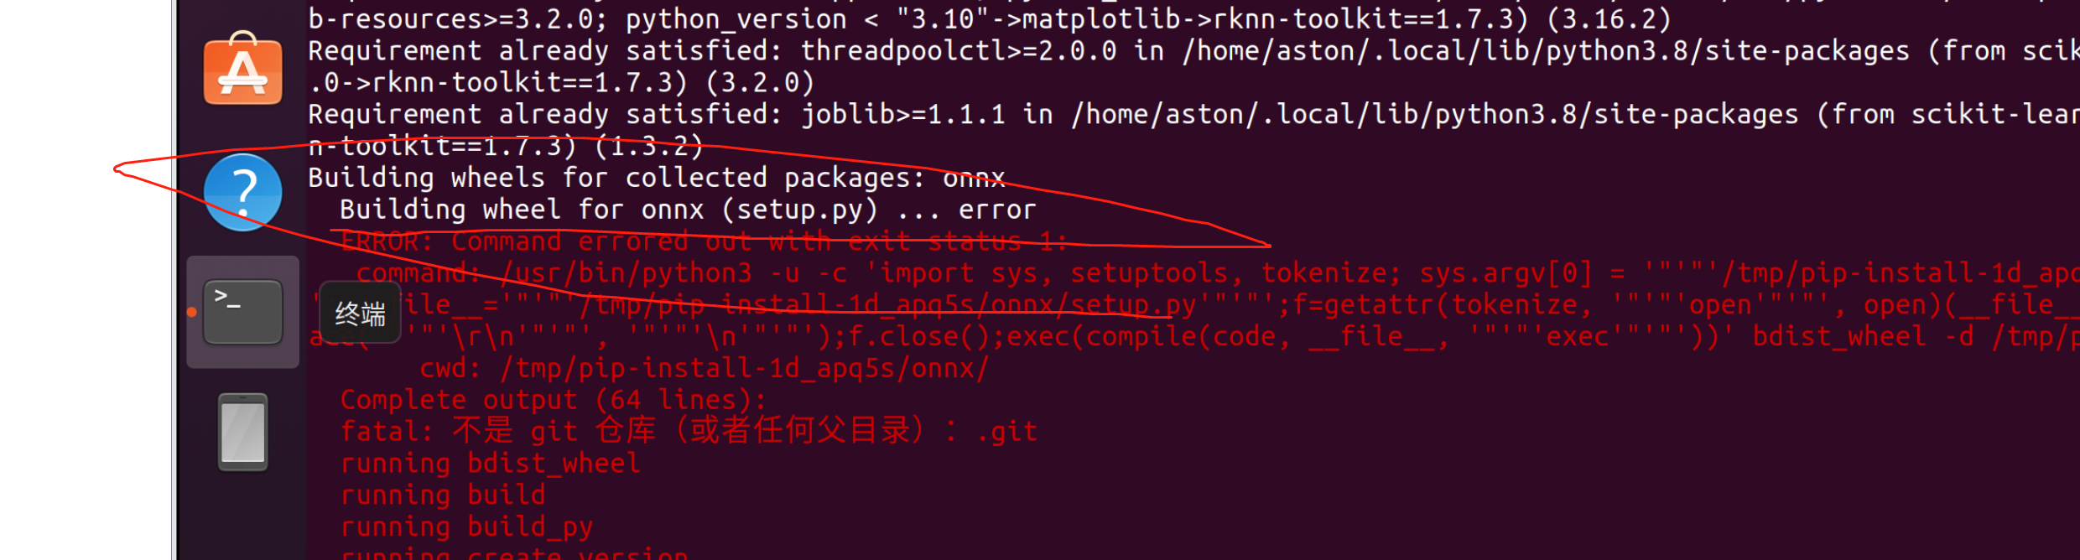
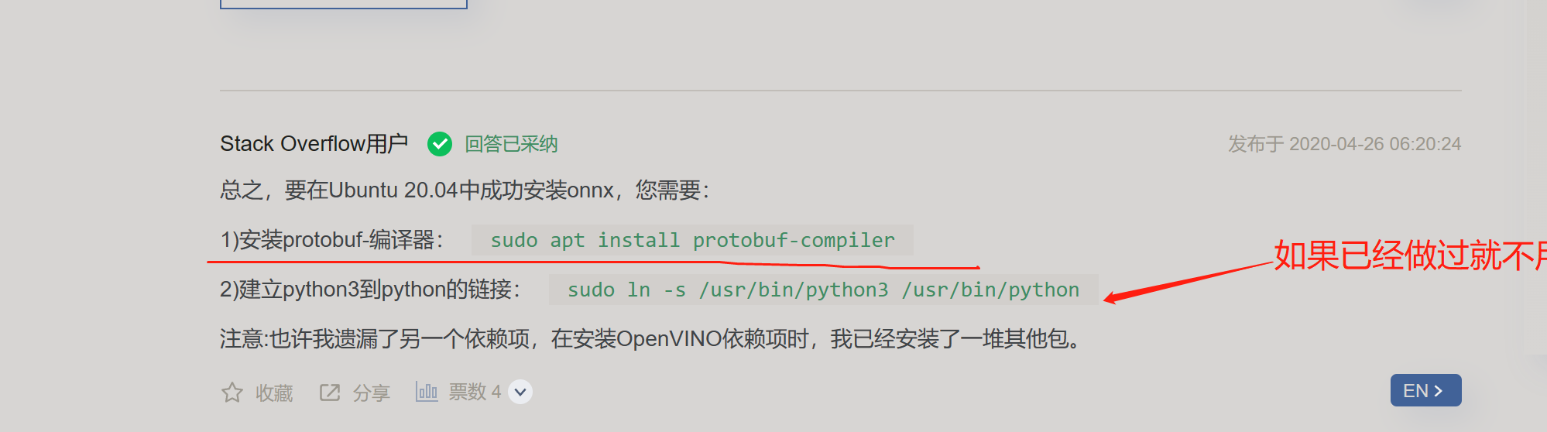

Slide 9
rknn的预编译模型和非预编译模型有什么区别吗

Slide 10
教程 rv1126 ubuntun20 部署yolov5

Slide 11
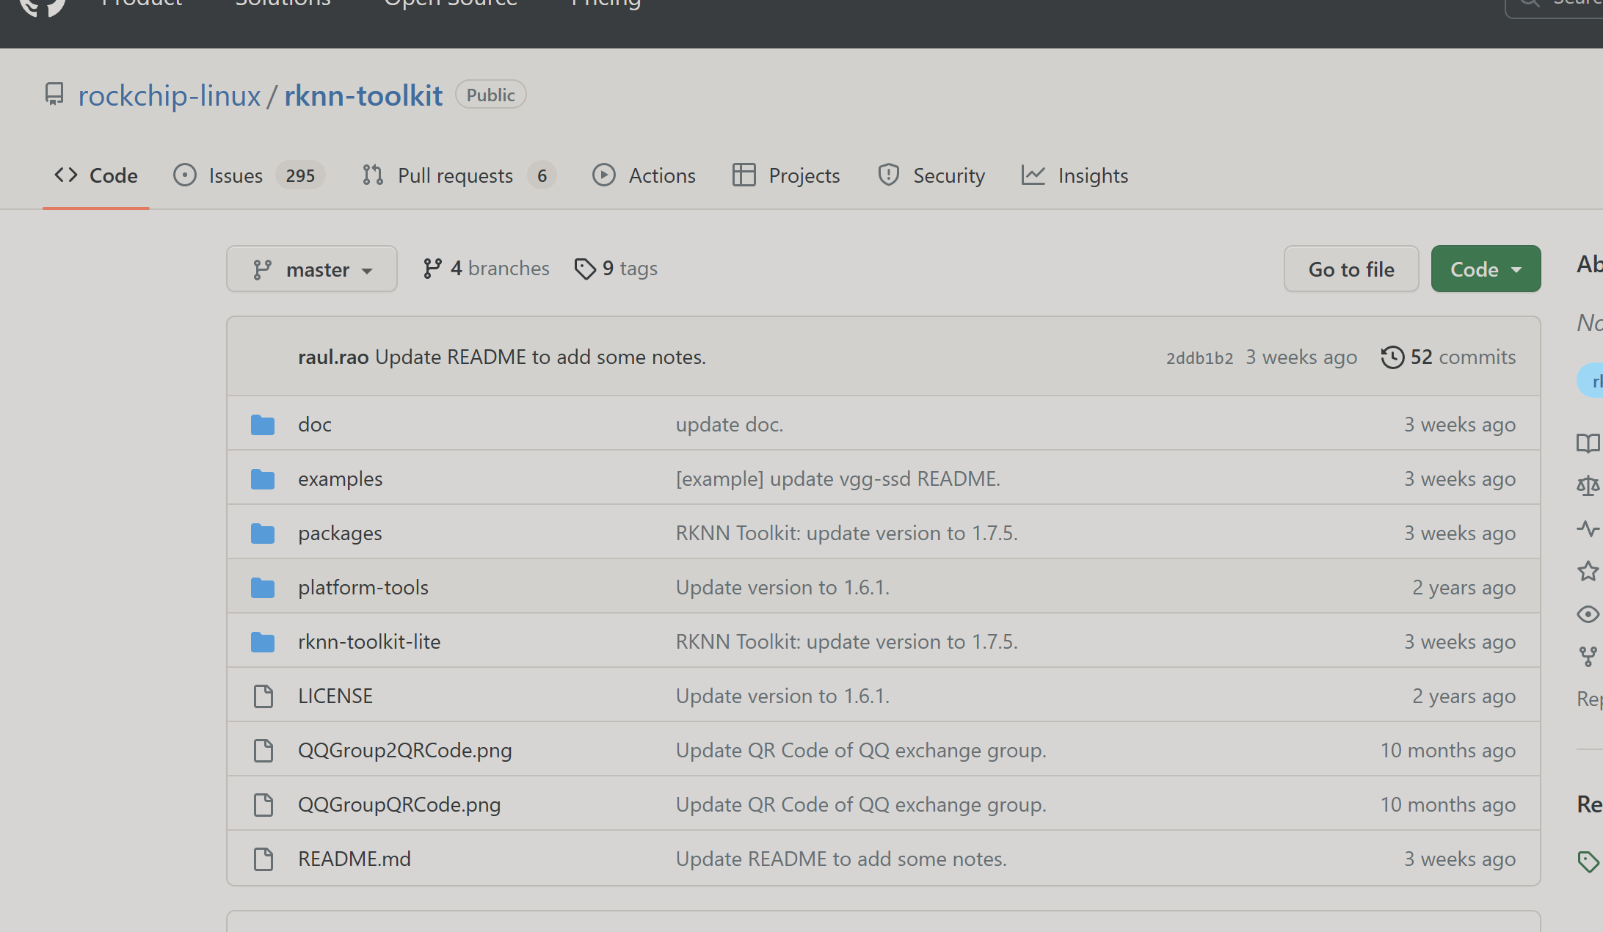
GitHub - rockchip-linux/rknn-toolkit

Slide 12
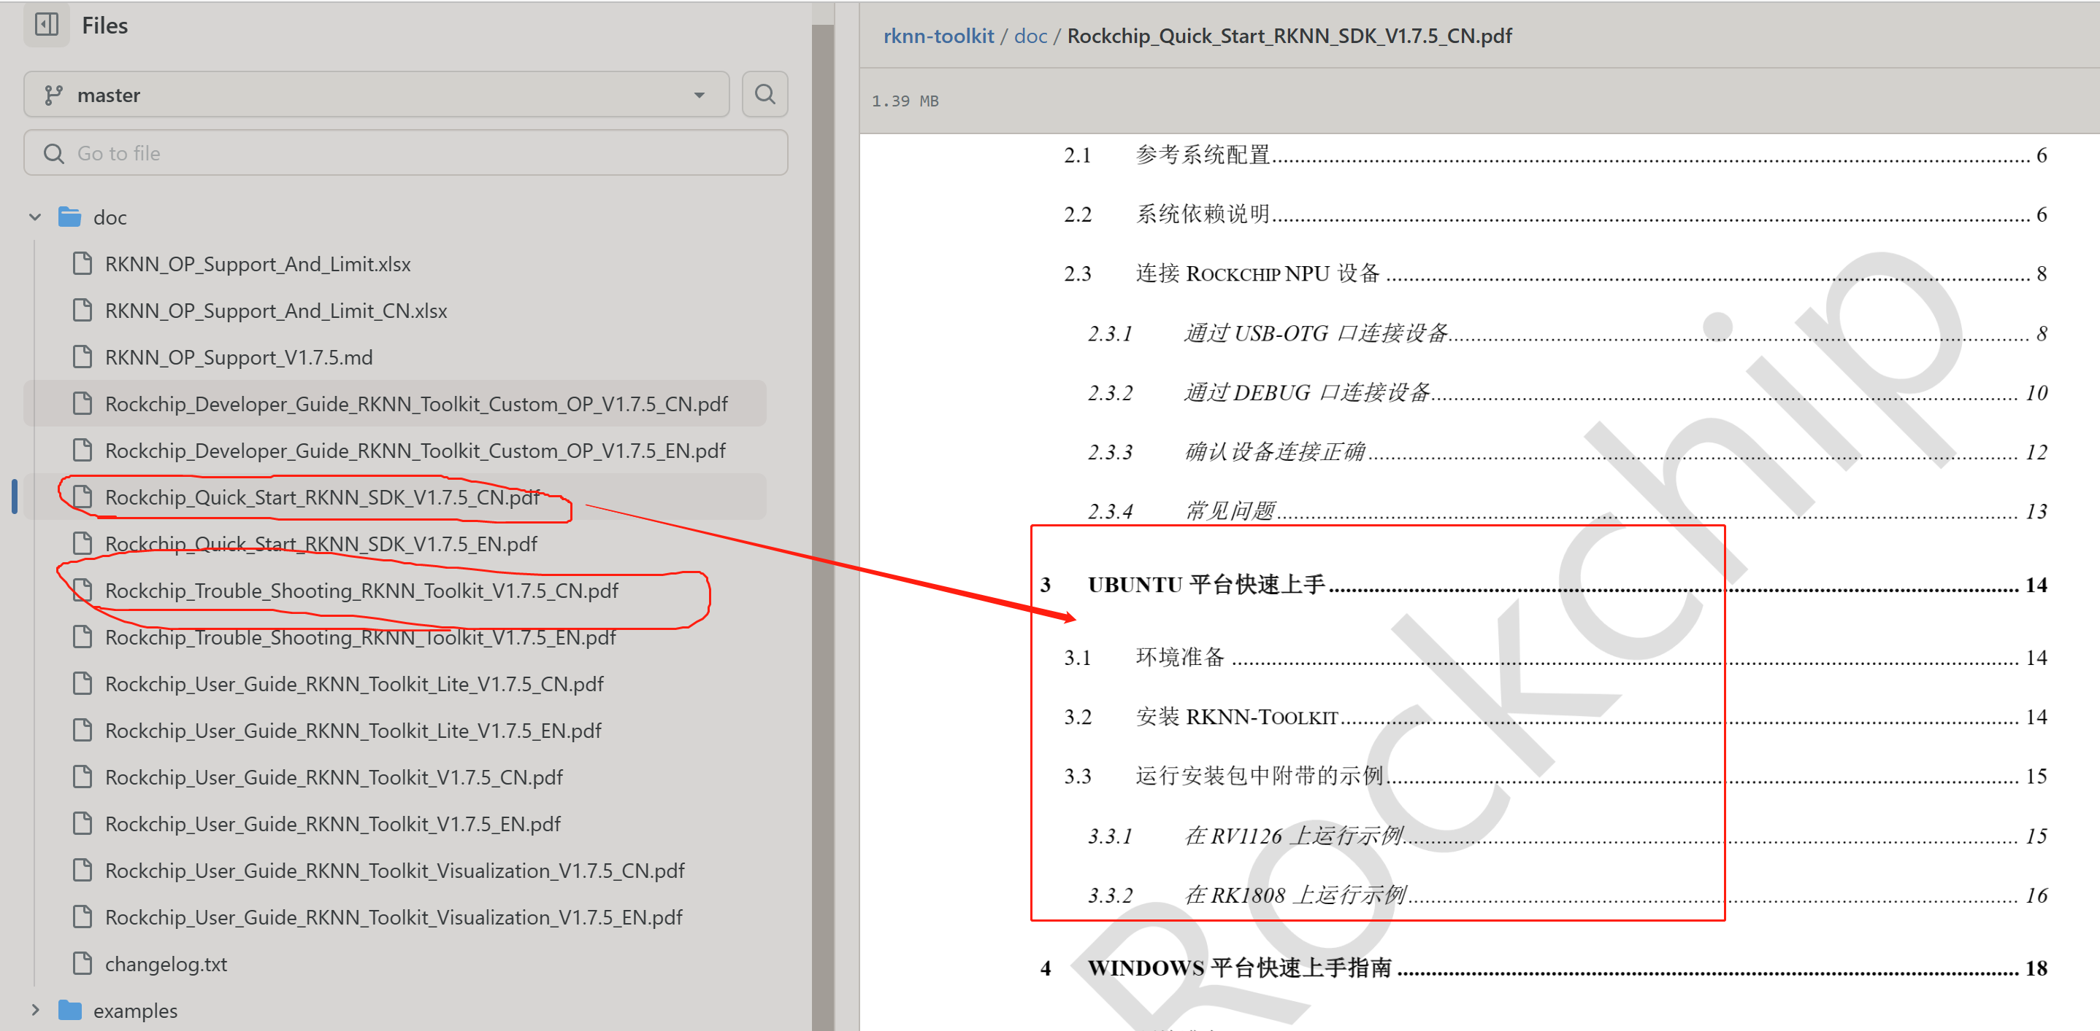

Slide 13
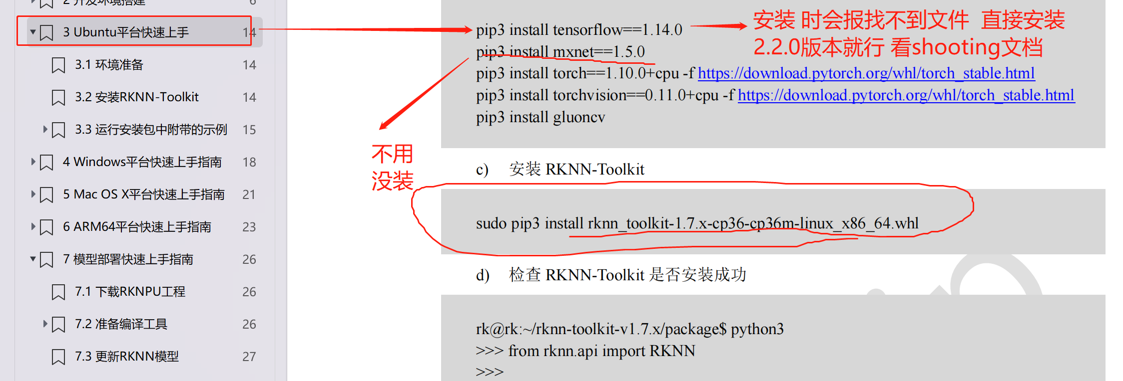
1.在安装RKNN-Toolkit时，不要加sudo,否则速度过慢
2.临时改变下载源：pip config set global.index-url https://mirrors.cloud.tencent.com/pypi/simple
3. 安装过程中会报onnx相关的错误
解决方法：见下张ppt

Slide 15
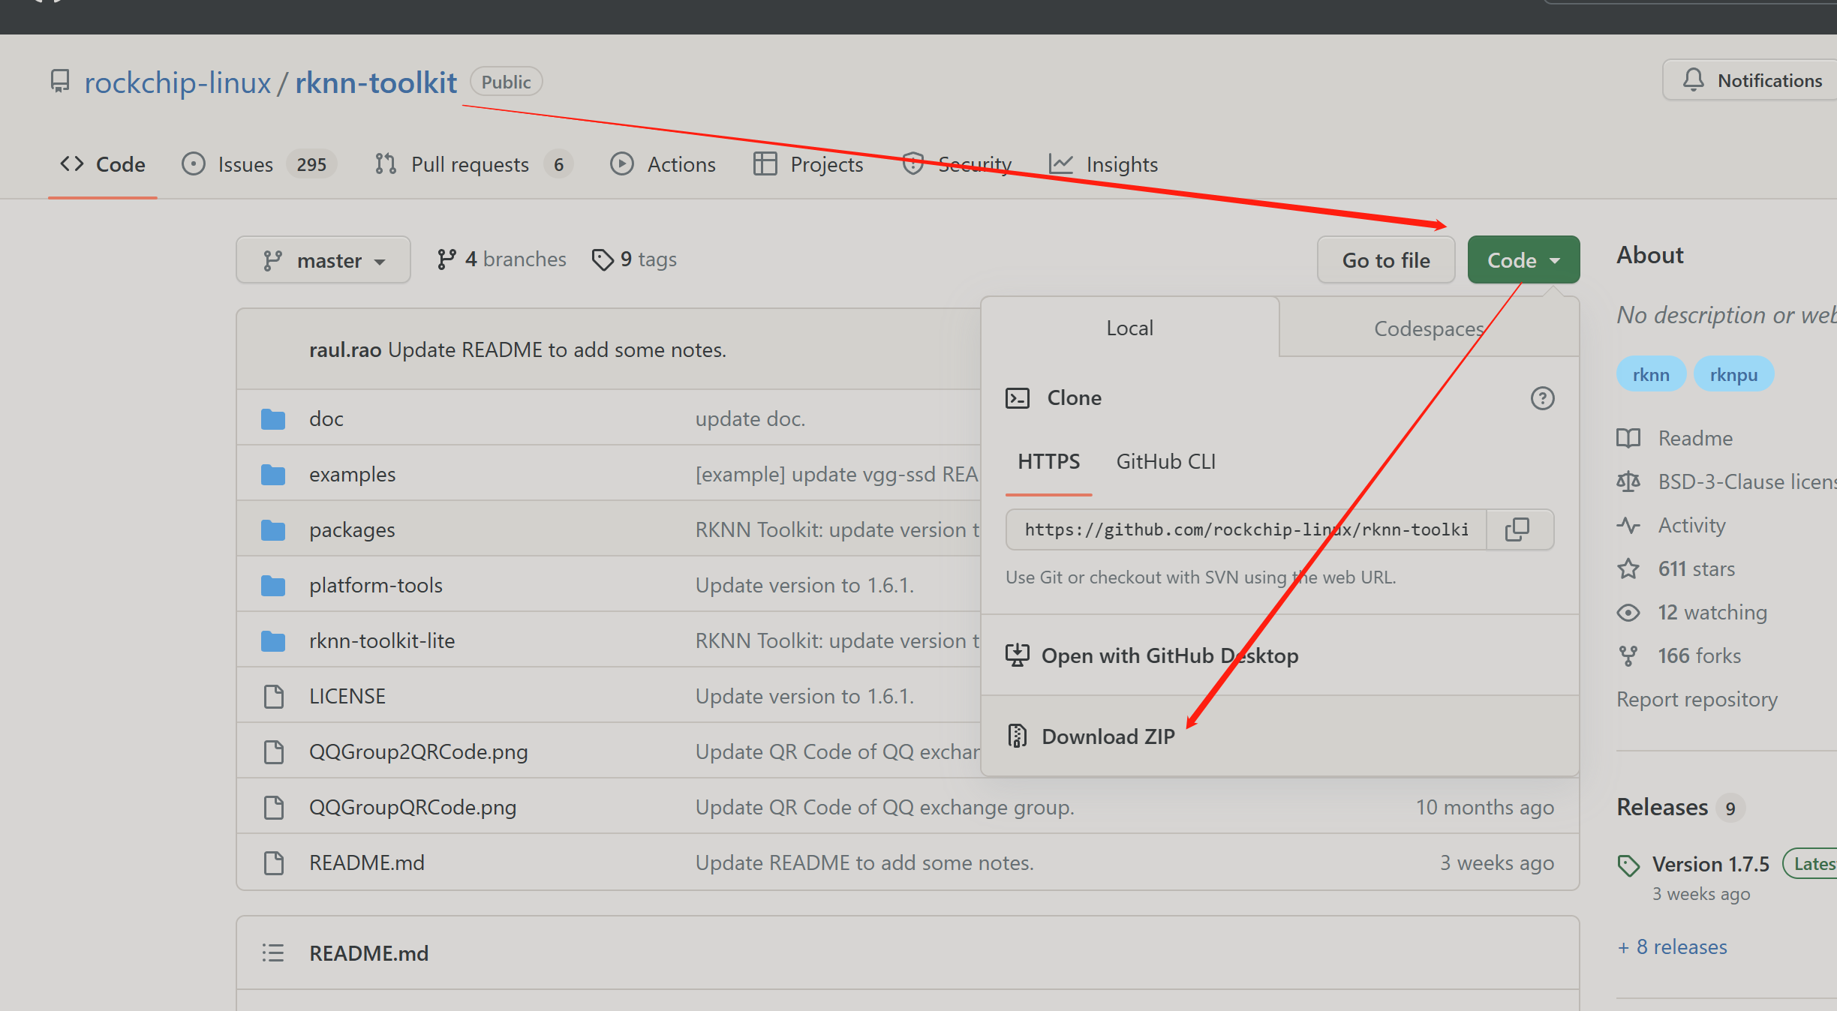
安装rknn-toolkit时要注意先去官网下载

Slide 16
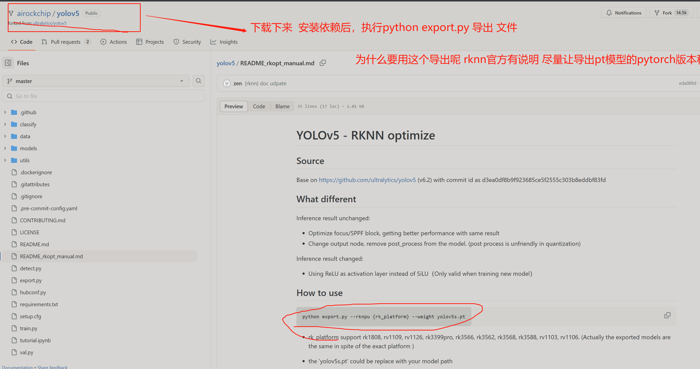
从rknn建立的yolov5中训练，导出模型

Slide 17
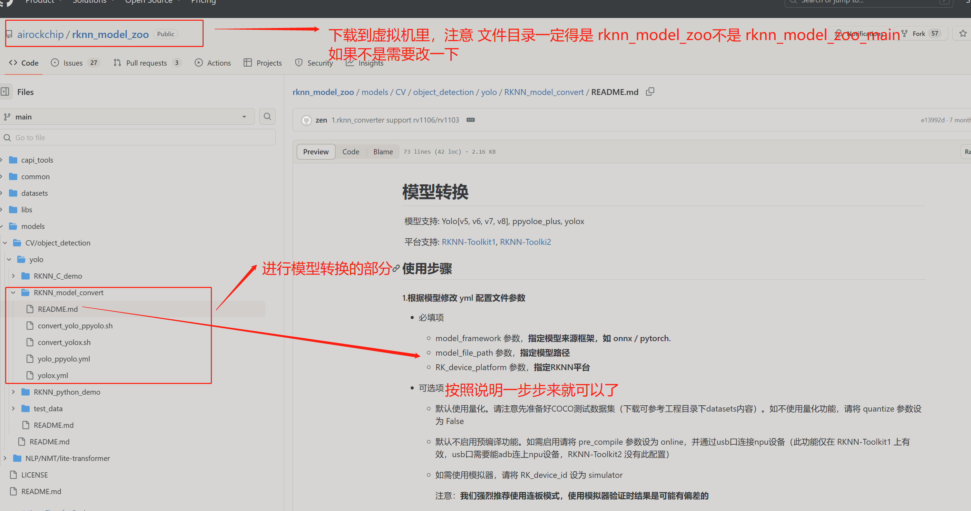
转换模型

Slide 18
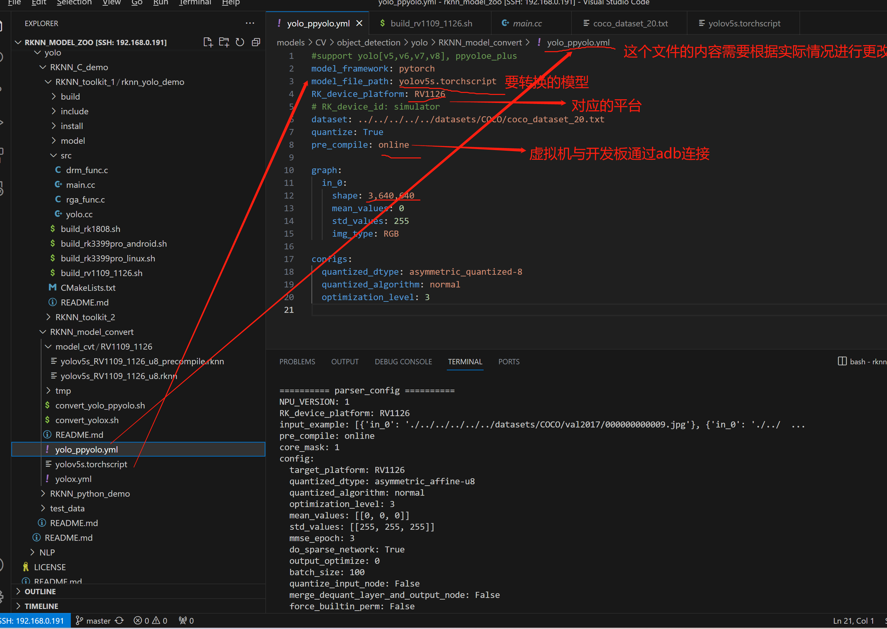

Slide 19
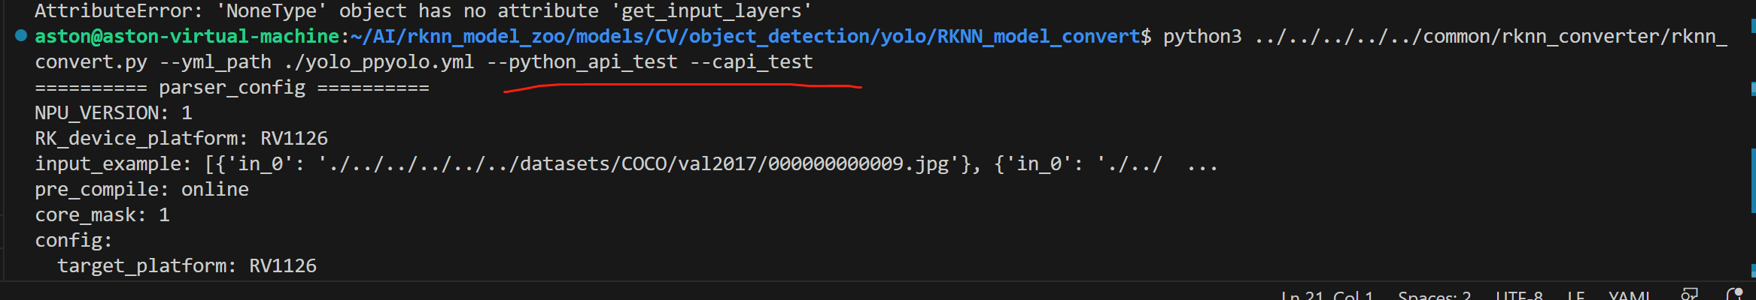
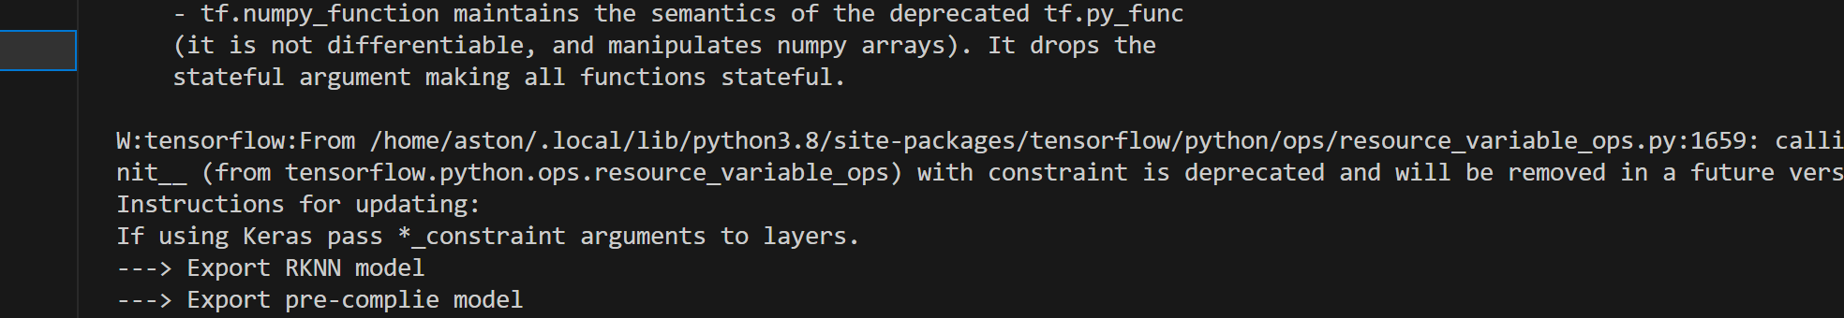

Slide 20
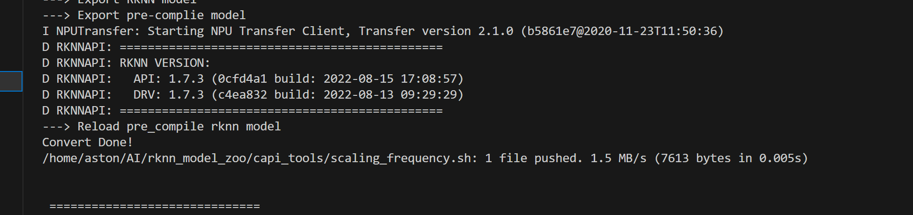
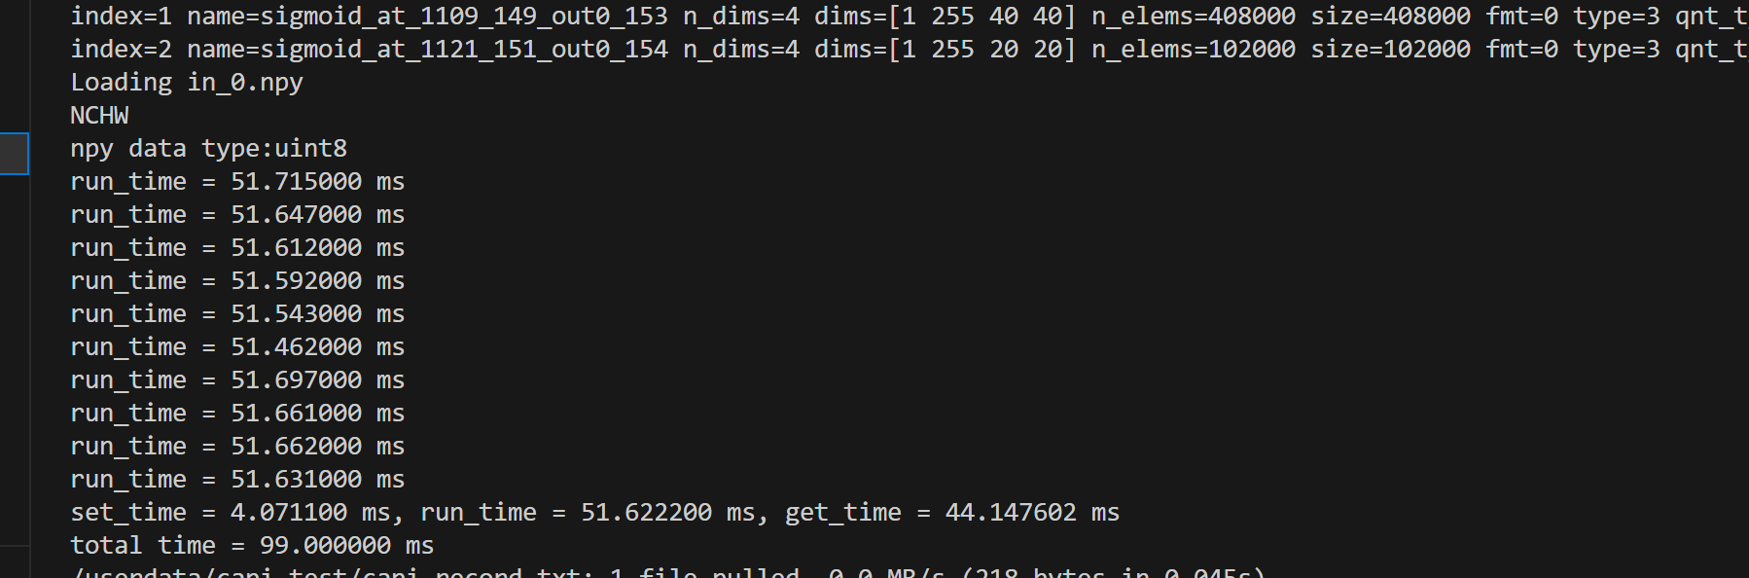
开始在线验证：

Slide 21
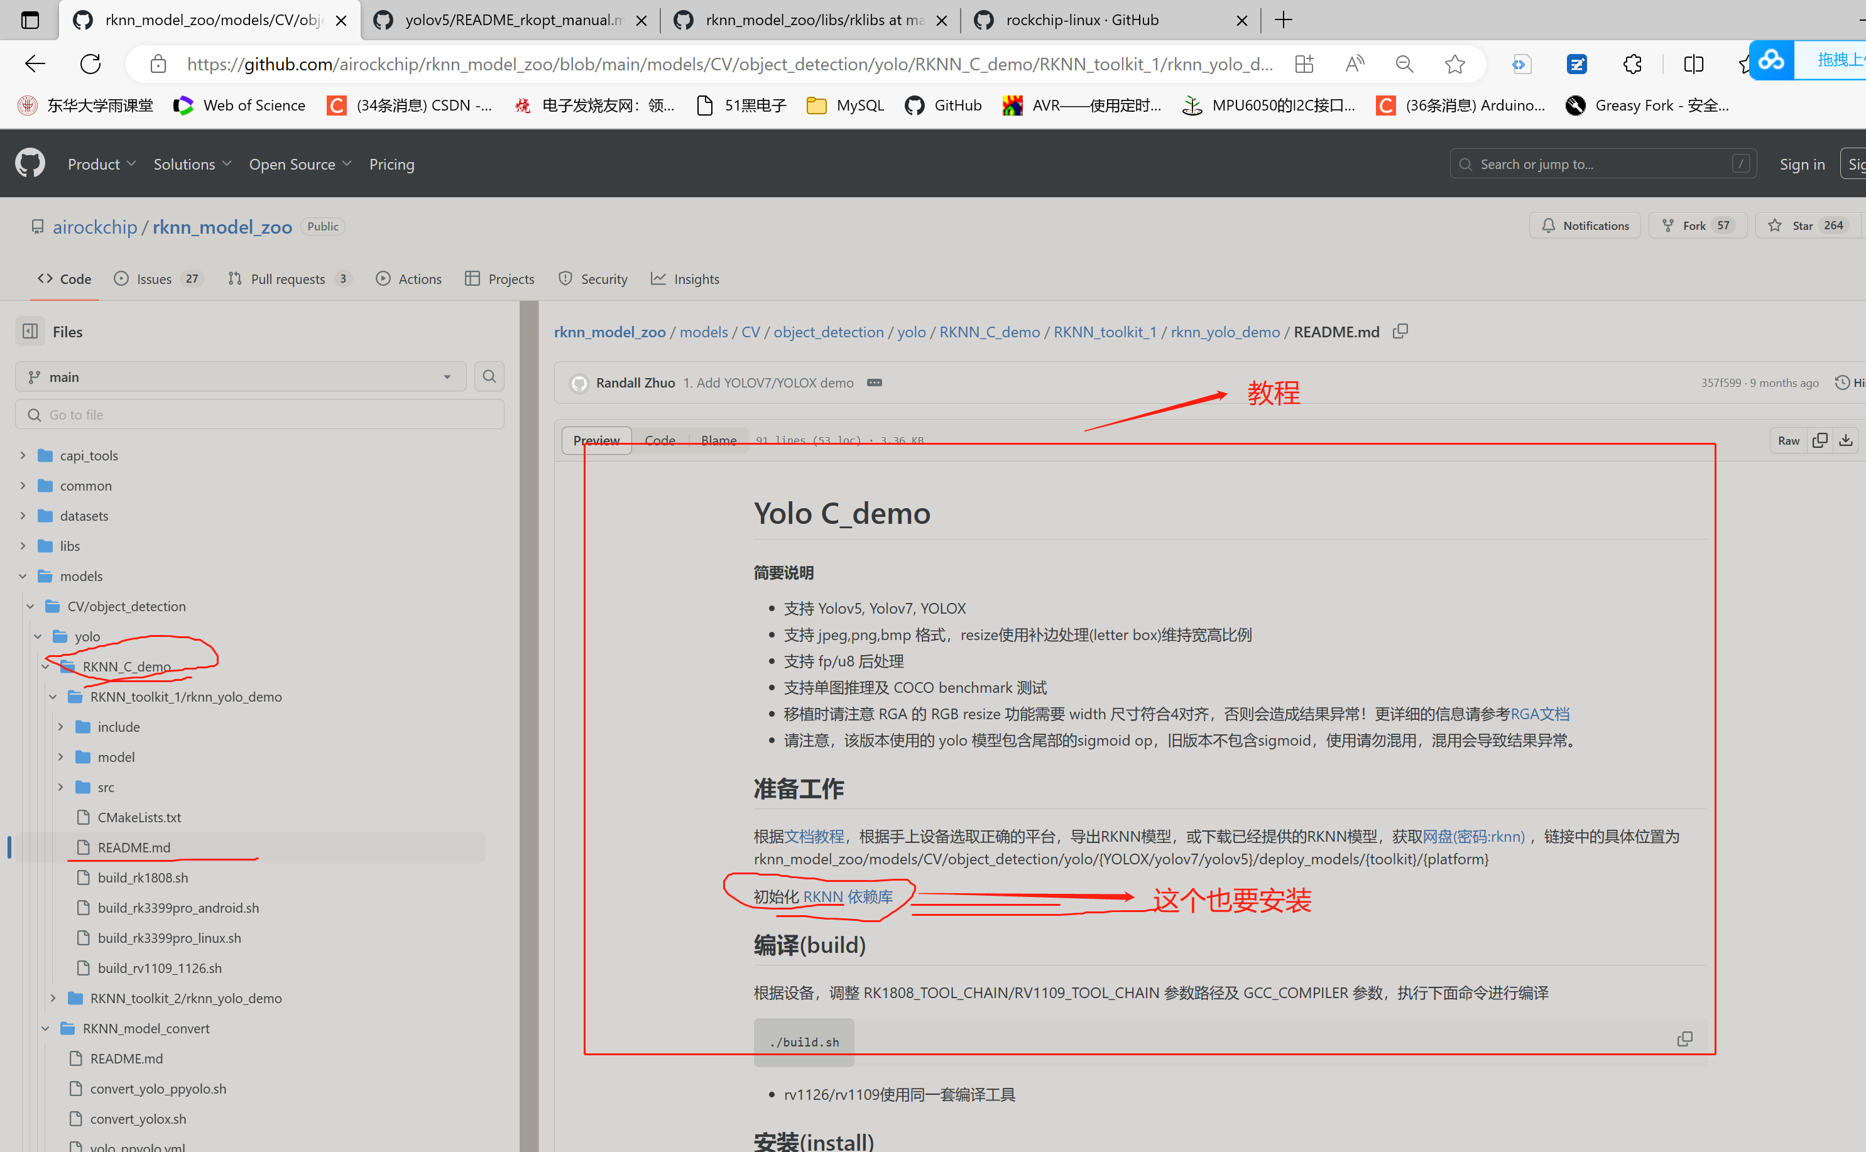

Slide 22
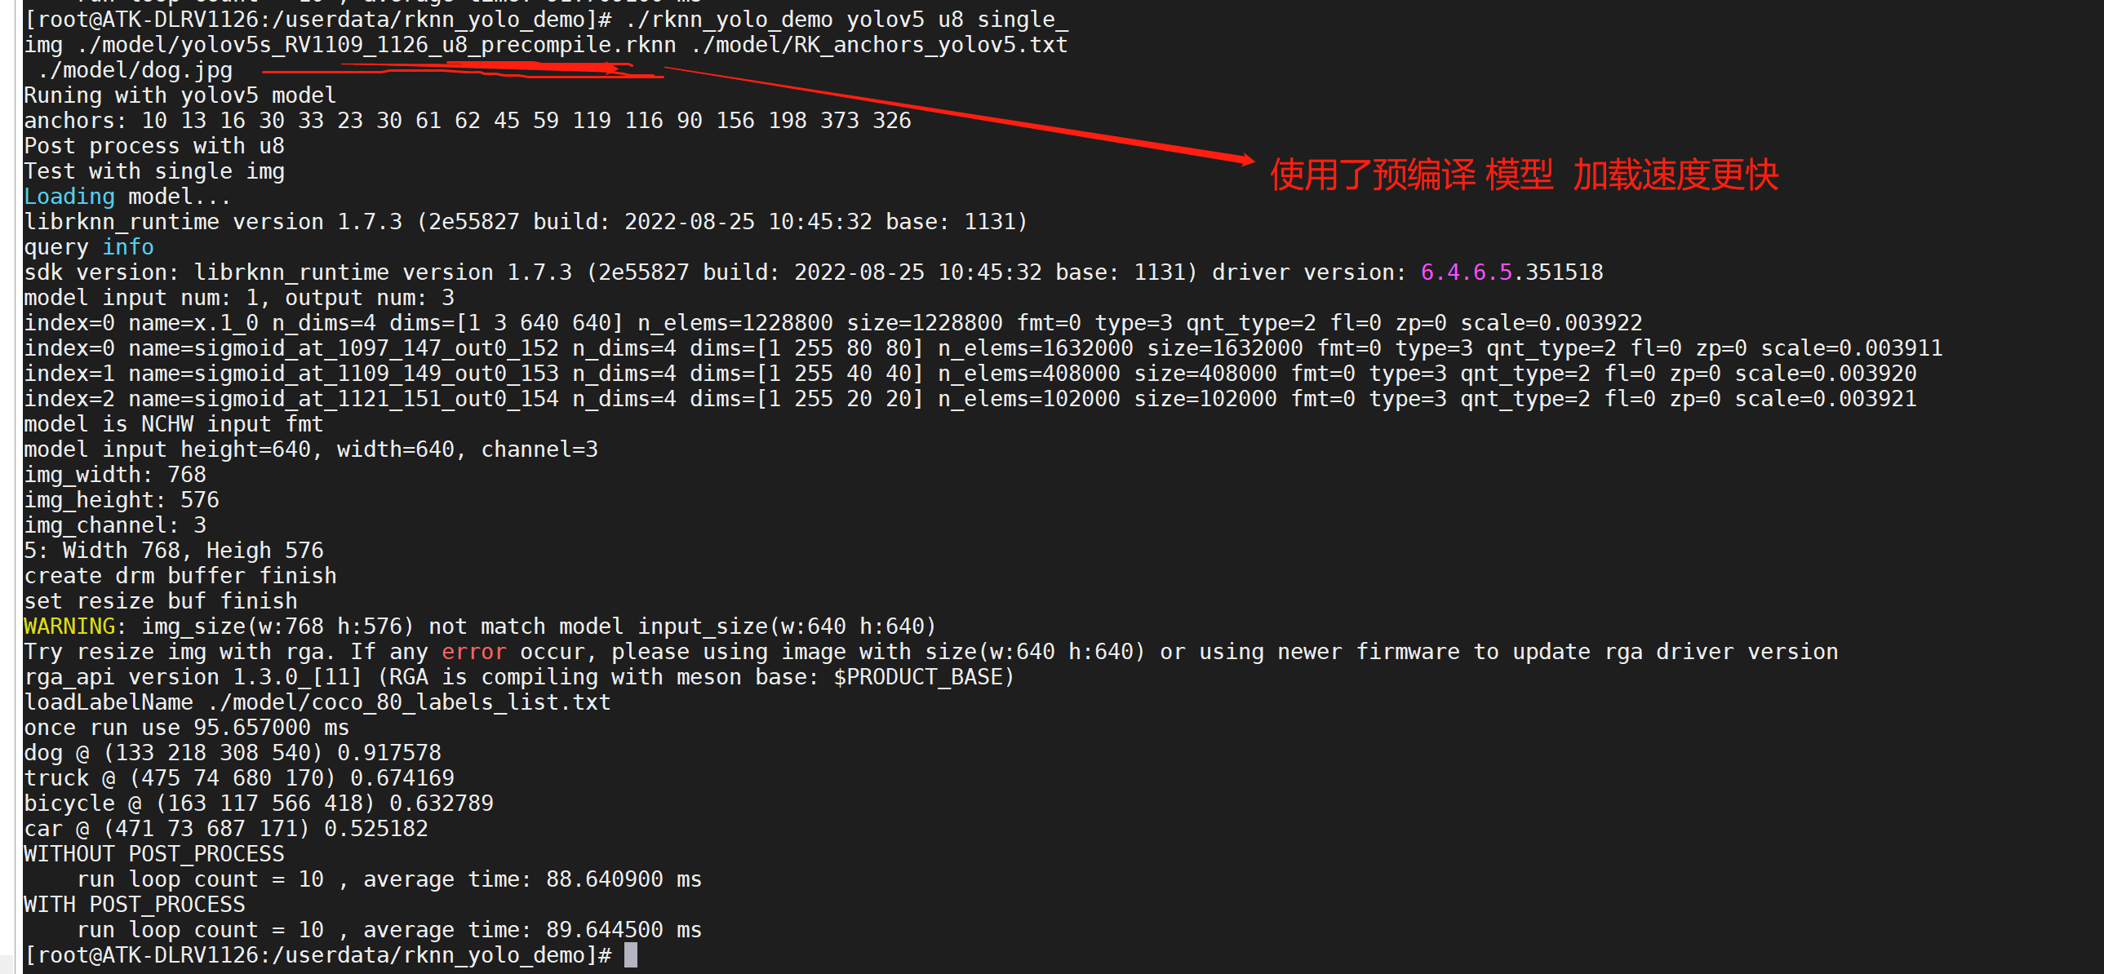
在开发板中运行

